Slide 1

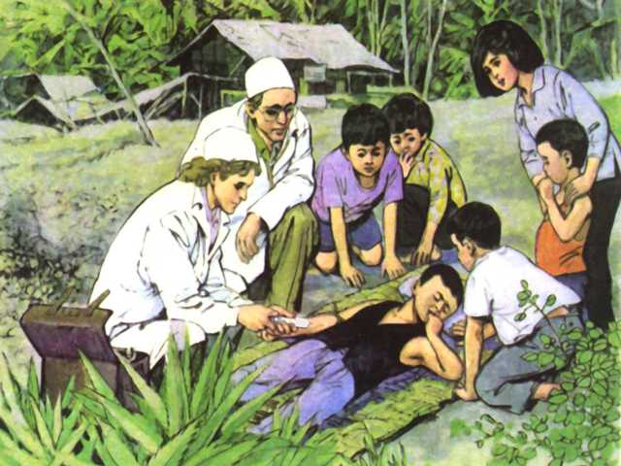
她是我的朋友

Slide 2
读课文思考：
小姑娘
说说题目中的“她”指谁？
“我”又是谁？
阮恒

Slide 3
我会认
睫 恒 拭 捂 竭

Slide 4


我会写
炸 医 输 眉 型
否 垫 酒 掩 咬
拳 制 柔

Slide 5
读一读：
医院 医生 护士 消息
确认 输血 血型 是否
草垫 酒精 掩盖 拳头
制止 轻柔 周围

Slide 6
输血 迫在眉睫 是否
啜泣 呜咽 哭泣 抽泣
掩盖 拳头 制止 轻柔
擦拭 捂住 竭力

Slide 7
“血”的读音
1、如果不立刻抢救，就会因为休克和流血（xiě ）过多而死去。
2、输血（xuè）迫在眉睫。
3、医生和护士都不具有她的血（xuè）型。
4、如果他们不能补充这个小姑娘失去的血（xiě），
她一定会死去，问是否有人愿意献血（xiě）。
5、他的胳膊用酒精擦拭后，一根针扎进他的
血（xuè）管。
6、抽血（xiě ）过程中阮恒一动不动，一句话也不说。
7、他想准会让他把所有的血（xiě）都给那个小姑娘，好让她活下来。

Slide 8
本文主要写了一件什么事？
战争
课文主要讲了（ ）时期，孤儿院的小姑娘（ ），（ ）迫在眉睫，阮恒（ ）的事情。
伤得最重
输血
献血

Slide 9

迫在眉睫
迫，在字典中的解释有
①用强力压制 ②急促 ③接近
你觉得在这里应该选择哪个意思，为什么？
临近眼前，非常紧急

Slide 10
如果不立刻抢救，就会因为休克和流血过多而死去。
如果他们不能补足这个小姑娘失去的血，她一定会死去。

Slide 11
输血迫在眉睫。
上文：如果不立刻抢救，就会因休克和流血过多而死去。
如果
立刻
就
下文：如果不能补足这个小姑娘失去的血，她一定会死去。
如果
一定

Slide 12
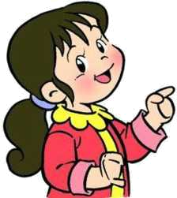
一阵沉默之后，一只小手颤抖地举起来。忽然又放下去，然后又举起来。
这三个动作说明了阮恒当时的心情怎样？
害怕、犹豫。
他是以为自己就要死了，他想准会让他把所有的血都给那个小姑娘，好让她活下来。

Slide 13
一阵沉默之后，
阮恒想到（ ），所以颤抖地举起小手来，但是想到（ ）, 忽然又把手放下去，可是一想到（ ），他又把手举起来。
学法小结：抓住了人物的动作，体会到阮恒的内心矛盾，我们还可以用这种方法更深刻体会阮恒内心世界……

Slide 14
默读第8—10自然段，从描写阮恒表情和动作的词句中体会他当时的心情，在旁边作批注。
抽血过程中阮恒一动不动，一句话也不说。
过了一会儿，他突然啜泣了一下，全身颤抖并迅速用另一只手捂住脸。
但过了一会儿，他又开始呜咽，并再一次试图用手掩盖他的痛苦。
接着，他那不时的啜泣变成了持续不断的低声哭泣。他眼睛紧闭着，用牙咬着自己的小拳头，想竭力制止抽泣。

Slide 15
这两段文字用了不少描写“哭”的词：“啜泣”、“呜咽”、“哭泣”、“抽泣”。想一想，它们的意思各是什么？
“啜泣” 是抽抽搭搭地哭；
“呜咽”是低声哭。
“哭泣”是轻声哭。
“抽泣”是一吸一顿地哭泣。

Slide 16
默读第8—10自然段，从描写阮恒表情和动作的词句中体会他当时的心情，在旁边作批注。
抽血过程中阮恒一动不动，一句话也不说。
过了一会儿，他突然啜泣了一下，全身颤抖并迅速用另一只手捂住脸。
但过了一会儿，他又开始呜咽，并再一次试图用手掩盖他的痛苦。
接着，他那不时的啜泣变成了持续不断的低声哭泣。他眼睛紧闭着，用牙咬着自己的小拳头，想竭力制止抽泣。
找出哭泣背后的举动，是什么力量在支持着他强烈地克制对死亡的恐惧呢？

Slide 17
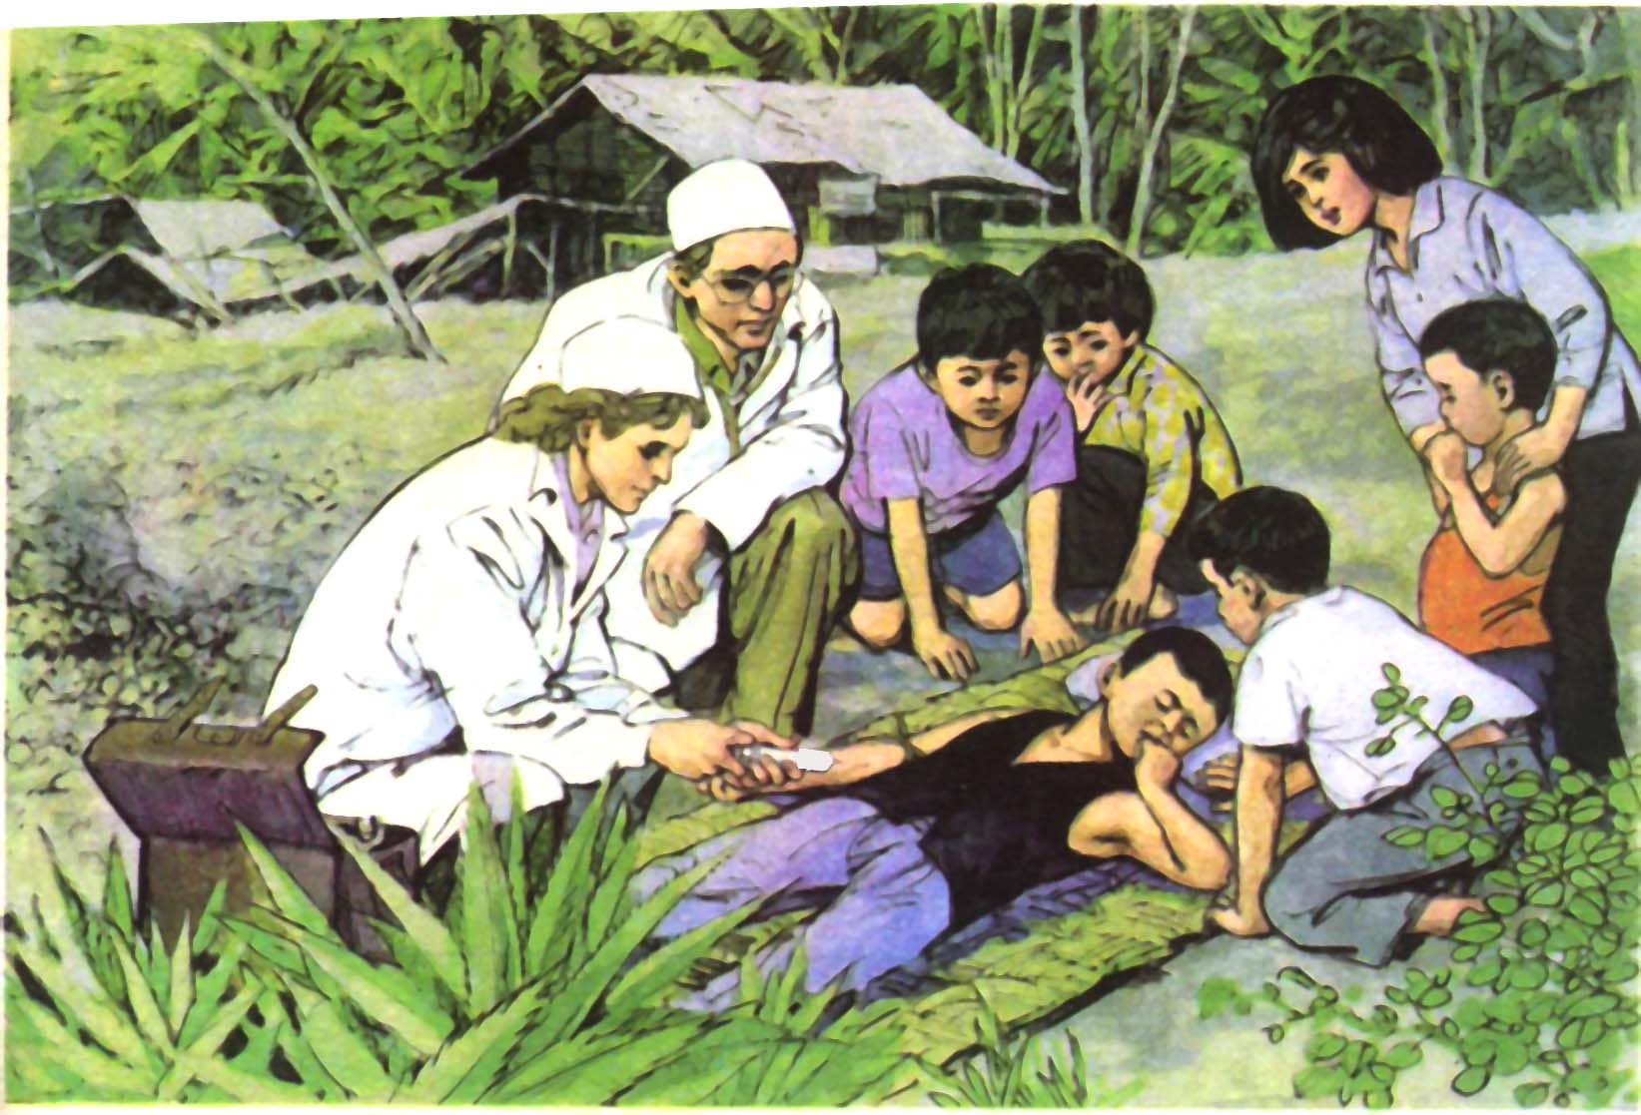
阮恒在想什么？
为了救我的好朋友，我死了也值了！

Slide 18
叫阮恒的小男孩躺在草垫上。
叫阮恒的小男孩很快地躺在草垫上。
很快地

Slide 19


医生问她为什么这样哭，然后用轻柔的声音安慰她。男孩立刻停止了哭泣。好像什么事也没有发生过一样。
想像一下医生当时说了些什么，“阮恒立刻停止了哭泣，好像刚才什么事也没有发生一样。”

Slide 20
医生轻柔地安慰他：“别紧张，没关系，你不会死，一会儿就好了！你能这样帮助你的好朋友，你真了不起！”
献血与健康
献血不会损害身体健康，更不会失去生命。献血后很快就能从饮水中补充失去的血。

Slide 21
人体向外输出适量的血液不会有生命危险，但阮恒当时并不知道这些，他以为自己会死，那他为什么还愿意这样做呢？
她是我的朋友。
小阮恒考虑再三却又坚定地举起了手，输血过程中又这样害怕，他之所以坚持了下来，是因为？
她是我的朋友。

Slide 22
当你的朋友遇到困难需要帮助时，
请别忘了——（ ）；当你的朋友遭到挫折需要鼓励时，
请别忘了——（ ）；当你的朋友遭到危险需要救助时，
请别忘了——（ ）；
当你的朋友在一切需要你的时候，请伸出你热情的手吧，因为，
（ ）

Slide 23
你想对阮恒说些什么?
你又对“朋友”有了哪些新的认识？
我很佩服你的勇气，为了救朋友不惜献出自己的生命！你为朋友的无私奉献让我感动，我要向你学习！
真正的朋友是在你最困难的时候肯伸手帮你的人。
作者为什么用阮恒的回答作为课文的题目？
直接点明文章主旨。

Slide 24
“小阮恒的鲜血流入了小女孩的身体内，她慢慢地睁开了眼睛，她第一眼看到的就是她的朋友。是朋友将她幼小的生命挽回，是朋友让她感到了这世界的温暖，是朋友使阮恒勇敢地举起了手，是朋友使他有了战胜面临死亡的勇气。他们的手紧紧地握在了一起。
想一想，假如你是文中的医生，是站在旁边的的孤儿，是苏醒过来的小女孩，你会对阮恒说些什么？

Slide 25
有关朋友的名言
朋友，可以把快乐加倍，把悲伤减半。
－－马库斯.T.西塞罗
2. 有朋自远方来，不亦乐乎。 －－孔子
3. 看你的朋友，就可以知道你是什么样的人。
－－米格尔.德.塞万提斯
4. 友情最重要的不是接收爱，而是奉献爱。
－－亚里士多德
5. 老朋友是最好的镜子。 －－赫伯特
6. 真正的友谊，是一株成长缓慢的植物。
－－乔治.华盛顿
7. 真正亲近的人，不需要言语，即使多年不见，再见面的时候，友情也会一日往昔。
8. 只有能够分享内心感受的朋友，才可以给你战胜困难的力量。

Slide 26
友情名言：
友谊是人生最大的快乐。 —（英）休谟
没有彼此的敬重，友谊是不可能有的。
— （苏）马卡连
真挚的友谊犹如健康，不到失却时，无法体味其珍贵。 — （英）培根

Slide 27

18 她是我的朋友
推荐阅读
蜘蛛夏洛和小猪威尔伯的故事，让千万人落泪。
友谊不是雨后就能长出来的蘑菇，顷刻就可丛丛一片；友谊是一棵大树，是要经住风雨慢慢长大的。

